Slide 1
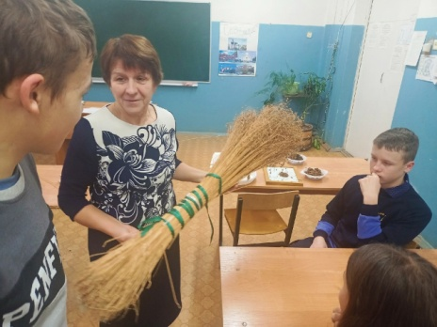
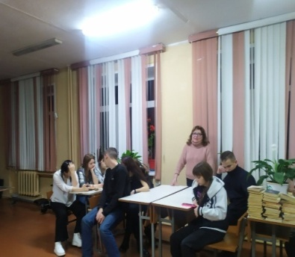
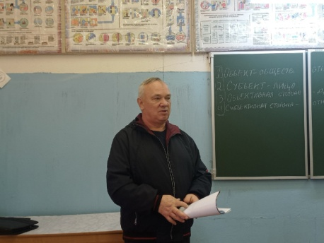
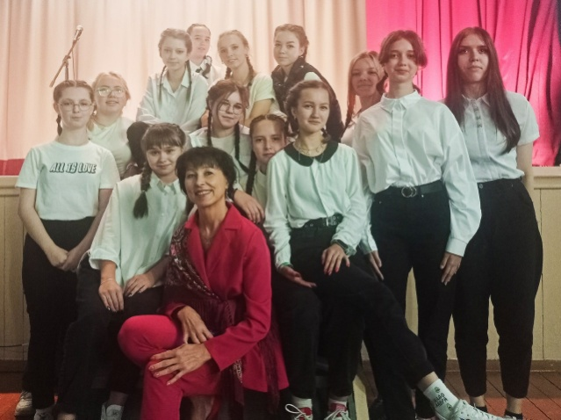
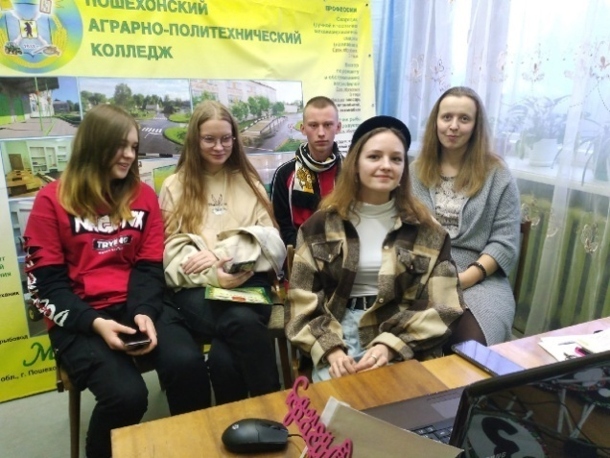
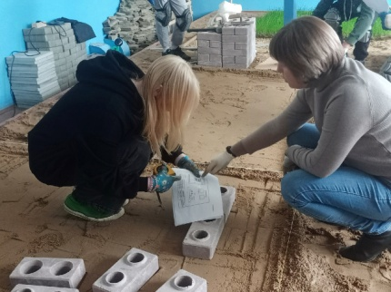
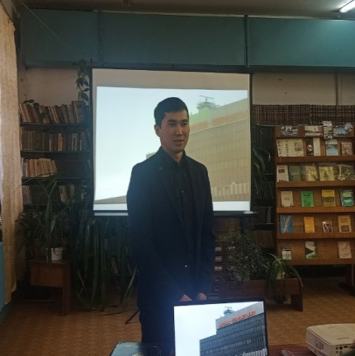
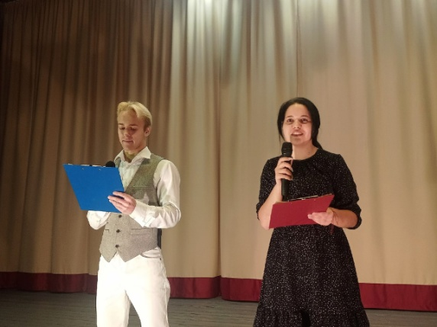
PRO COLLEGЕ
Л
У
Ч
Ш А
Я
С
Т
У
Д
Е
Н
Ч
Е
С
К
А
Я
Г
А
З
Е
Т
А
ВЫПУСК № 21
от 30.11.2022 г.

Slide 2
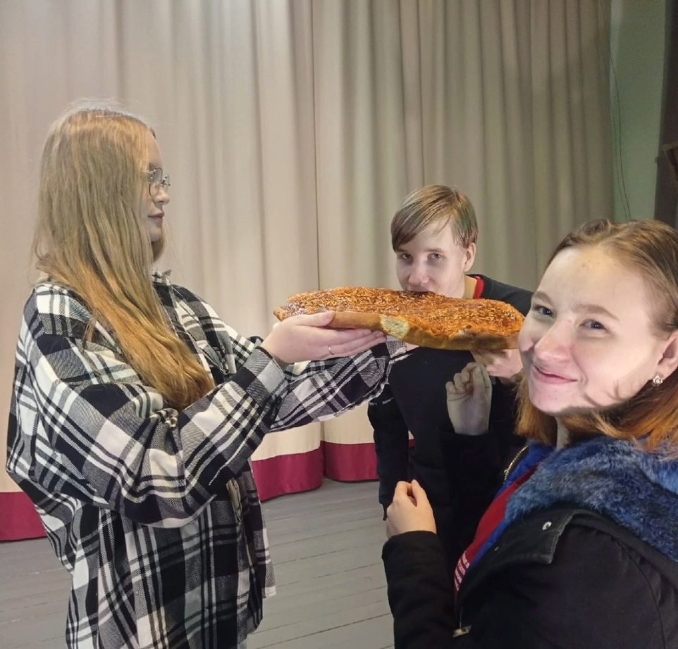
PRO COLLEGE:
ПРО СОБЫТИЯ
ДОБРО ПОЖАЛОВАТЬ В СЕМЬЮ!
15 ноября в актовом зале Пошехонского аграрно-политехнического колледжа прошло посвящение первокурсников в студенты.
Команды представили свои группы в формате видео и презентаций; Выполнили ряд конкурсных испытаний, доказывая чья группа лучшая; С нетерпением ждали вердикта жюри. Творческий подарок представила студентка группы ДО-11 Снежана Тимофеева.
По выполнению всех заданий места распределились так: группы МР-11, СП-11, ДО-11; группа РЗС-12; звание лучшей группы Пошехонского аграрно-политехнического колледжа получили студенты специальности Ихтиологии и рыбоводства! Корреспондент: Судакова Варвара, 3 курс

Slide 3
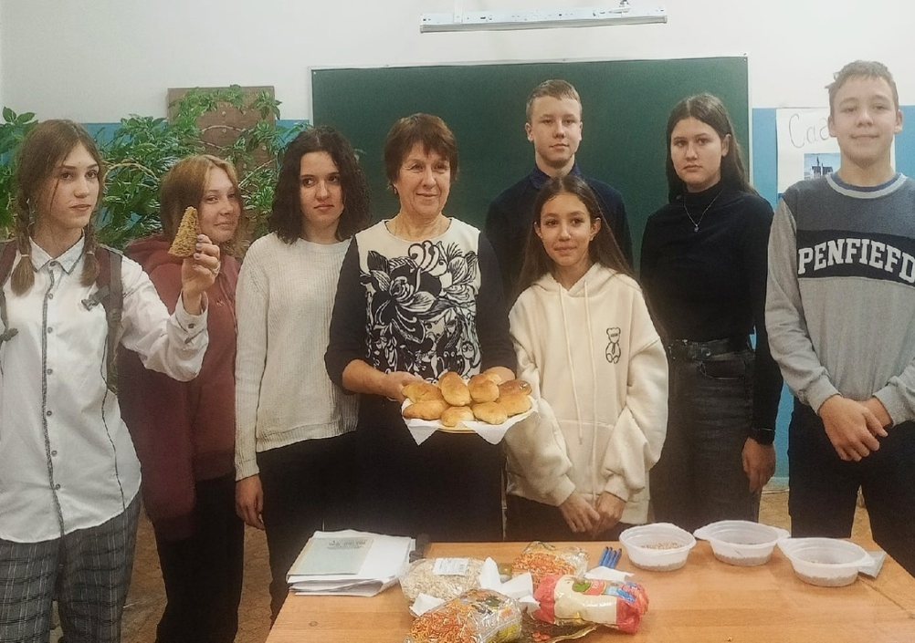
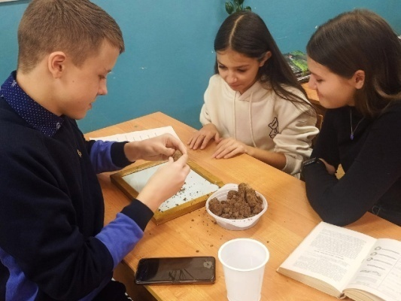
PRO COLLEGE:
ПРО СОБЫТИЯ
В конце мероприятия абитуриенты угостились репой, помидорами, ржаным хлебом и пирожками с чаем. По окончанию пробы ребята делились впечатлениями, задавали вопросы о профессии и поблагодарили преподавателя за организованную встречу.
Корреспондент: Судакова Варвара,
3-й курс
ПРОФПРОБЫ 25 октября в Пошехонском аграрно-политехническом колледже положено начало реализации Всероссийского проекта "Билет в будущее". Первая профессиональная проба организована мастером производственного обучения Татьяной Борисовной Круду. Она познакомила учащихся школы № 2 с профессией "Агроном".
В рамках пробы ребята научились различать тип почвы методом лепки из неё различных форм, определять культуры по семенам и даже познакомились с продукцией изо льна.

Slide 4
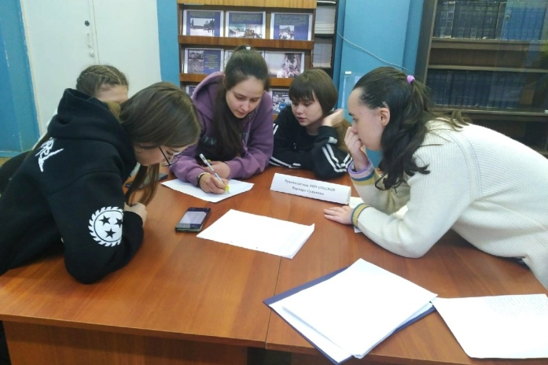
PRO COLLEGE:
ПРО СОБЫТИЯ
+ В КОПИЛКУ ПРОФЕССИОНАЛОВ 8 ноября в библиотеке Пошехонского аграрно-политехнического колледжа в рамках фестиваля прошла медиаигра ПРО ДОБРО.
После мастер-классов эксперты провели игру, в которой команды пробовали себя в качестве фото- и видеооператора, публициста, редактора и корреспондента. Участники писали стихи, исправляли ошибки в тексте и обучались навыкам монтажа. По итогам игры все посмотрели видеоролики,
снятые операторами о проведении мероприятия. Также объединение встретило новых участников, желающих стать медиаволонтёрами.
Каковы же были итоги? Первое место забирает команда "Камыши"!
Также благодарственными письмами награждаются "Пионеры" и "Малинник".
Корреспондент: Судакова Варвара, 3-й курс
Волонтёрам мы скажем - спасибо! Пусть живут волонтёры во имя Развития нашего мира. И пусть не видят миллионы, Как руки помогают жить, Со всей душою волонтёры Стараются исправить мир. Спасибо добрым людям За то, что они есть, Хотя, теперь их можно На пальцах перечесть. Все ваш безвозмездный труд Скромно подвигом зовут. Будьте счастливы, успешны, И талантливы, конечно! "Пионеры"

Slide 5
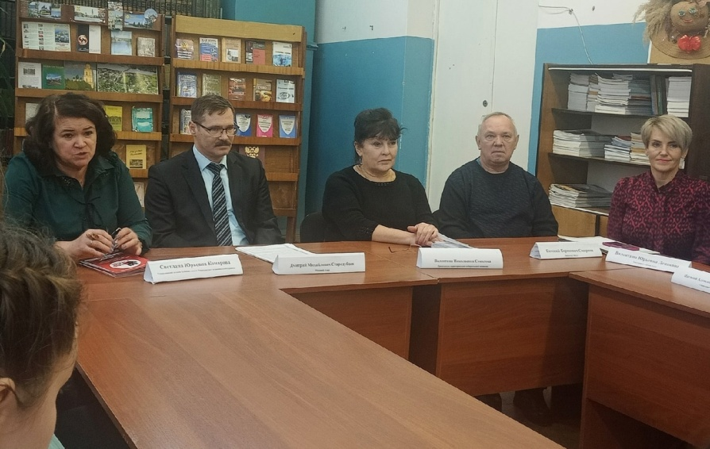
PRO COLLEGE:
ПРО ПРАВА
ПРАВОВОЙ ВОПРОС
17 ноября в библиотеке колледжа состоялся круглый стол по вопросам правового просвещения детей сирот и детей с ограниченными возможностями здоровья. В мероприятии приняли участие ведущие специалисты Пошехонского района: мировой судья судебного участка № 1 г. Пошехонье - Дмитрий Михайлович Стародубцев, управляющий делами администрации Пошехонского муниципального района - Светлана Юрьевна Комарова,
специалист КДН и ЗП - Андрей Юрьевич Колесов, инспектор ГИБДД МУ МВД России "Рыбинское" - Евгений Борисович Смирнов, председатель территориальной избирательной комиссии - Валентина Николаевна Соколова,
заведующая отделом ЗАГС - Валентина Юрьевна Лепакова.
В рамках мероприятия были охвачены следующие темы: Административная и уголовная ответственность;
Права и обязанности студента в образовательном учреждении;
Семейное, трудовое и избирательное право;
Безопасность и соблюдение правил дорожного движения;
Средства и методы борьбы с коррупцией.
Руководство Пошехонского аграрно-политехнического колледжа выражает огромную благодарность выступающим за плодотворную работу со студентами! Надеемся на дальнейшее сотрудничество!

Slide 6
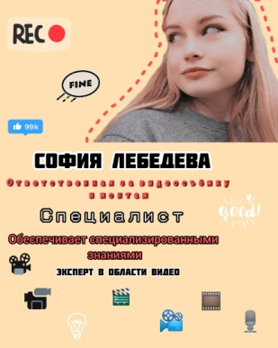
PRO COLLEGE:
ПРО УСПЕХИ
МЫ – ДОБРАЯ КОМАНДА! 23 ноября наша команда медиаволонтеров PRO COLLEGE получила добрую весть о победе ребят во Всероссийском конкурсе социально значимых инициатив и проектов молодежных добровольческих (волонтерских) объединений «Округ лидеров 2022» . Данный конкурс проводится ежегодно в соответствии с Указом Президента Российской Федерации В.В. Путина от 21 июля 2020 г. № 204 «О национальных
целях развития Российской Федерации на период до 2030 года». Профориентационный проект объединения "Выбор за вами!" получил высокую оценку экспертов конкурса. Среди участников номинации "Мы - добрая команда" по направлению "Навыковое добровольчество" представлены объединения Московской, Белгородской, Липецкой, Орловской, Костромской и Ярославской областей. Среди 12 волонтерских отрядов, прошедших отбор, лишь 2 одержали победу: Белгородская команда "Волонтеры финансовой культуры" и Пошехонские медиаволонтеры PRO COLLEGE. Троекратное УРА нашим звездочкам!

Slide 7
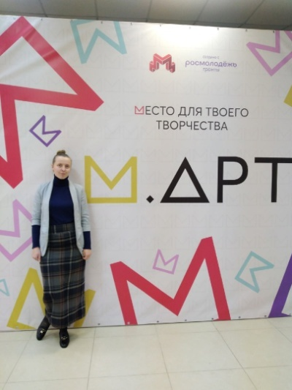
PRO COLLEGE:
ПРО УСПЕХИ
ЗВЕЗДА НА М.АРТе Месяц ноябрь вновь радует нас открытиями. На молодёжном творческом фестивале М.АРТ загорелась звёздочка "Театрального направления", наша замечательная поэтесса Надежда Макарычева. По горячим следам сообщаем о последней весточке оргкомитета конкурса: - Надежда заняла N-ое призовое место и приглашается на Гала-концерт фестиваля, который пройдёт 4 декабря в 17.00 ч. во Дворце молодёжи.
Мы поздравляем нашу победительницу и желаем ей творческих успехов и вдохновения!
Так держать! С большим удовольствием и радостью публикуем ТО САМОЕ произведение Надежды.
Когда кричит душа: её никто не слышит. Когда кричит душа в ответ лишь тишина... И даже тот, кто рядом с нами дышит... Не слышит... как орет внутри душа!..
Ты внешне, как всегда спокоен, Смеёшься... хоть в глазах твоих тоска... Никто не понимает, что ты болен. И нет способного помочь врача. Да и лекарства нет, нет панацеи... Души страдания вылечить нельзя.
Ты так давно закрыл, от сердца двери, Что не пройдут туда твои друзья... Душа кричит: ей больно, ей тоскливо, Она не может быть всегда одной. Устала сильной быть, все опостыло... Ей нужен дом, уют, покой... Когда кричит душа, никто ее не слышит, Она безмолвна словно тишина. Увы и ах... но тот кто рядом дышит... Не слышит, как кричит твоя душа!

Slide 8
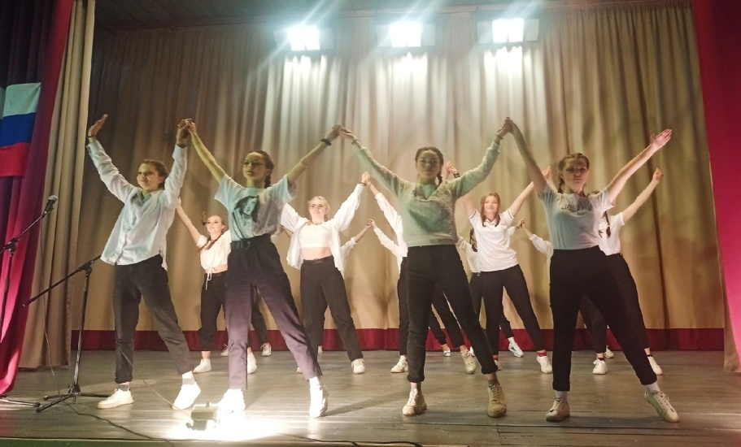
PRO COLLEGE:
ПРО УСПЕХИ
«Авторское творчество» - Надежда Макарычева , медиаволонтеры PRO COLLEGE.
И сегодня мы с радостью сообщаем о том, что танцевальный коллектив ТЕСТ с творческим номером «Сон» стал победителем фестиваля. Наши девушки посвятили это выступление мамам, и у них это замечательно получилось! Поздравляем вас с заслуженной наградой!
Гала-концерт фестиваля и награждение пройдет 16 декабря в ДК Нефтяник.
МОЙ ВЫБОР
Подведены итоги областного фестиваля художественного творчества «Мой выбор», организованного департаментом образования Ярославской области совместно с Ярославским педагогическим колледжем.
Студенты Пошехонского аграрно-политехнического колледжа
представили на суд жюри творческие номера в 3-х номинациях:
«Хореографическое искусство» - студия танца ТЕСТ (руководитель Вера Юрьевна Мосулина);
«Вокальное искусство» - Снежана Тимофеева, студия «Хорошее настроение» (руководитель Ирина Вадимовна Воронова);

Slide 9
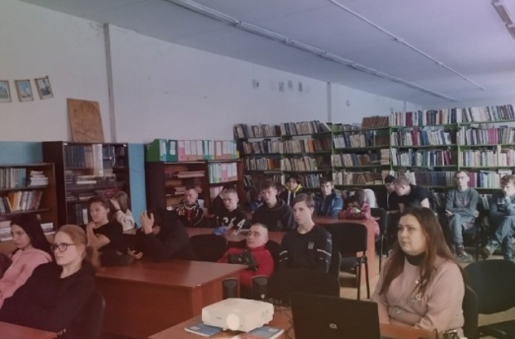
PRO COLLEGE:
ПРО БЕЗОПАСНОСТЬ
КИБЕРБЕЗОПАСНОСТЬ 16 ноября в библиотеке колледжа состоялся взрослый разговор со студентами по вопросам кибербезопасности детей и молодёжи. Заместитель директора по воспитательной работе Екатерина Павловна Винниченко провела классный час для обучающихся 1х и 2х курсов в рамках недели безопасности в сети Интернет. Ребята увлеченно просмотрели Цикл познавательных видеороликов «Кибербезопасность для детей и взрослых». Это несколько мини-фильмов, каждый из которых посвящен
одной из распространенных виртуальных угроз, сняты режиссером Даниилом Бергером и творческим объединением «Группа товарищей».
«Сегодня наибольшую угрозу для безопасности детей представляют не леса, болота или дикие звери, а ставшая уже привычной цифровая среда. Технологический разрыв между поколением современных детей и родителей привел к тому, что взрослые зачастую не только не могут проконтролировать поведение ребенка в сети, но даже не считают это нужным., — отметил Даниил Бергер.
После просмотра каждого мини-ролика студентам предлагалось провести анализ событий, рассматриваемых в конкретном сюжете. Ребята совместно с преподавателем обсуждали ситуации и предлагали собственные решения, как не попасть на удочку кибермошенников. В ходе мероприятия выяснилось, что в адрес наших студентов, также применялись действия киберпреступников. Благодарим ребят за открытость и слаженную работу на уроке!

Slide 10
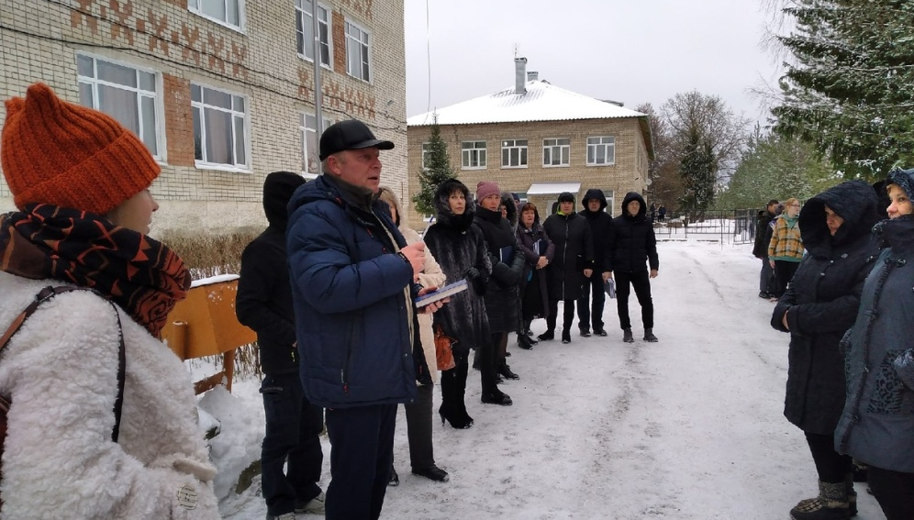
PRO COLLEGE:
ПРО БЕЗОПАСНОСТЬ
ЕДИНЫЙ ДЕНЬ ПОЖАРНОЙ БЕЗОПАСНОСТИ
23 ноября Пошехонским аграрно-политехническим колледжем совместно с пожарной частью города Пошехонье была проведена объектовая тренировка по эвакуации людей и тушению условного пожара.
По легенде, задымление произошло в 25 кабинете, горел автомобиль "Москвич". Персонал и студенты своевременно и в полном составе эвакуированы на автодром. Замечаний по тренировке не выявлено.
ЕДИНЫЙ ДЕНЬ АНТИТЕРРОРИСТИЧЕСКОЙ БЕЗОПАСНОСТИ
28 ноября студенты и сотрудники колледжа отрабатывали алгоритм действий при вооружённом нападении на учебное заведение. Подобная тренировка в этом учебном году проводится повторно, с целью осуществления проверки знаний и требований антитеррористической безопасности.

